Slide 1

Исследование алгоритмов оптимального управления, основанных на обучении с подкреплением
Студент: Динь Нгок Туан, группа R34372
Научный руководитель:
Перегудин Алексей Алексеевич
Санкт-Петербург 2024
1
Notes:
Уважаемые председатель и члены государственной экзаменационной комиссии. Меня зовут Динь Нгок Туан. Группа R34372. Руководитель ВКР: Перегудин Алексей Алексеевич, кандидат технических наук, доцент ФСУиР. Вашему вниманию представляется работа на тему «Исследование алгоритмов оптимального управления, основанных на обучении с подкреплением»

Slide 2

Концепция и компоненты обучения с подкреплением
Обзор литературы
Основные алгоритмы обучения с подкреплением
……...…....……..…....
Линейная система
Математическая модель регулятора на основе обучения с подкреплением
ЦЕЛИ И ЗАДАЧИ
Нелинейная система
ИССЛЕДОВАНИЯ
Моделирование и анализ эффективности регуляторов
Применение алгоритмов к физическим системам
2
Notes:
Сначала, я сделал обзор литературы, посвящённой обучению с подкреплением. Потом исследовал математическую модель регулятора на основе обучения с подкреплением для линейных и нелинейных систем. Наконец, провёл моделирование и анализ эффективности регуляторов и возможности их применения к физическим системам.

Slide 3


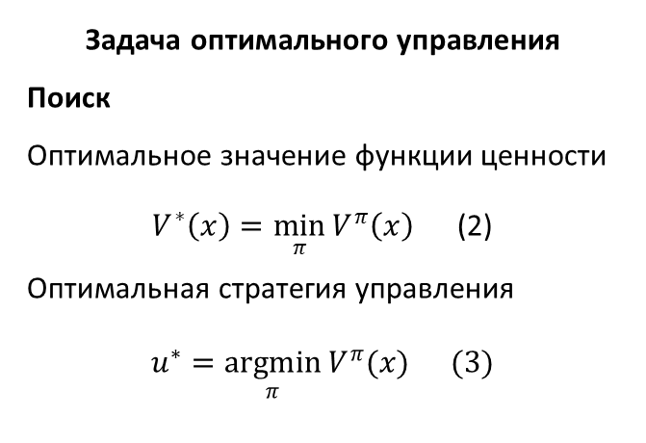
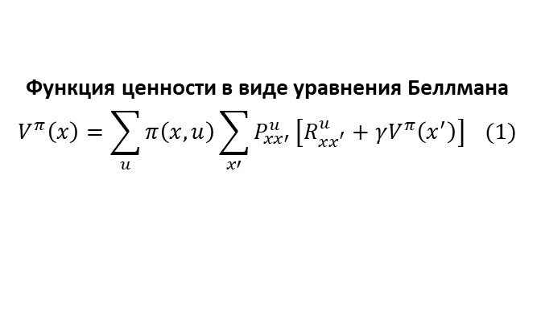
Оптимальное управление с использованием метода обучения с подкреплением
Задача оптимального управления
Поиск
Оптимальное значение функции ценности
$V^{∗}\left(x\right)=\min_{π}{V^{π}\left(x\right)}$ (2)
Оптимальная стратегия управления
$$u^{∗}=\underset{π}{argmin}{V^{π}(x)} (3)$$
Агент
(Регулятор)
награда r
Действие u
Состояние x
Окружающая среда (система)
Функция ценности в виде уравнения Беллмана
$$V^{π}\left(x\right)=\sum_{u}{π\left(x, u\right)\sum_{x′}{P_{xx′}^{u}}\left[R_{xx^{′}}^{u}+γV^{π}\left(x^{′}\right)\right]} (1)$$
Решение
Оценка стратегии
Улучшение стратегии
3
Notes:
На этом слайде представлена функция ценности в виде уравнения Беллмана. Стратегия, при которой значение функции ценности минимально, является оптимальной. Решение для поиска оптимальных стратегий состоит из двух этапов: Оценка стратегии и улучшение стратегии

Slide 4
Применении оценки и улучшения стратегии
Награда/Ответ от объекта управления
Реализация алгоритмов
КРИТИК
Оценка текущей стратегии управления
Обновление/улучшение стратегии
Итерация по стратегии
Выход системы
АКТОР
Реализование стратегии управления
Объект /
Окружающая среда
Управление воздействие
Итерация по критерию
4
Notes:
Структура Актор-Критик выглядит так. В критике происходит оценка текущей стратегии управления, а в акторе - её улучшение. Для поиска оптимальной стратегии можно использовать один из двух алгоритмов обучения с подкреплением: итерация по стратегии и итерация по критерию.

Slide 5
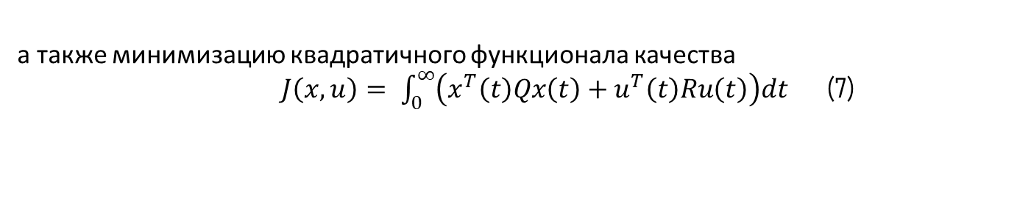
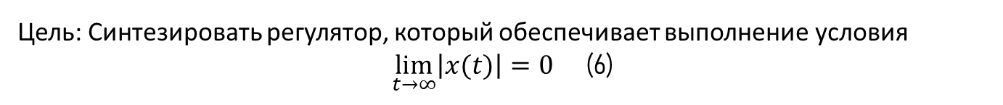
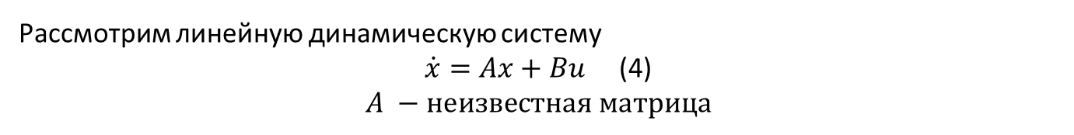
Постановка задачи для линейных систем
Рассмотрим линейную динамическую систему
$\dot{x}=Ax+Bu$ (4)
$$A −неизвестная матрица$$
Закон управления с обратной связью
$u=−Kx(t)$ (5)
Цель: Синтезировать регулятор, который обеспечивает выполнение условия
$\lim_{t→∞}\left|x(t)\right|=0$ (6)
а также минимизацию квадратичного функционала качества
$J\left(x,u\right)= \int_{0}^{∞}{\left(x^{T}\left(t\right)Qx\left(t\right)+u^{T}\left(t\right)Ru\left(t\right)\right)dt }$ (7)
5
Notes:
Рассмотрим динамическую систему в таком виде, где A – неизвестная матрица. Закон управления с обратной связью в таком виде [показать рукой на формулу]. Цель – синтезировать регулятор, который обеспечивает устойчивость системы, и также минимизацию квадратичного функционала качества [показать рукой на формулу].

Slide 6
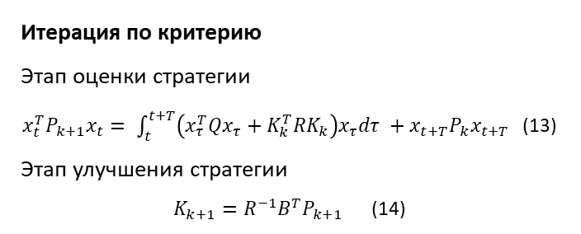
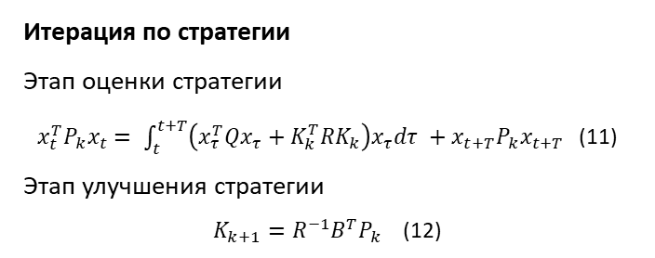
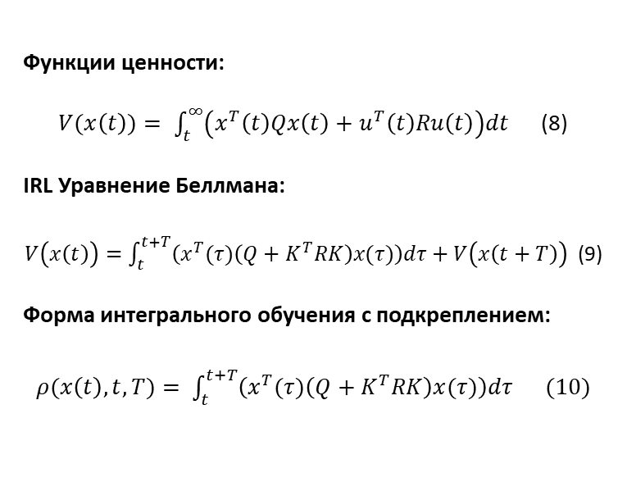
Обучение с интегральным подкреплением (IRL)
Функции ценности:
$V(x\left(t\right))= \int_{t}^{∞}{\left(x^{T}\left(t\right)Qx\left(t\right)+u^{T}\left(t\right)Ru\left(t\right)\right)dt }$ (8)
IRL Уравнение Беллмана:
$V\left(x\left(t\right)\right)=\int_{t}^{t+T}{\left(x^{T}(τ)\left(Q+K^{T}RK\right)x(τ)\right)dτ+V\left(x\left(t+T\right)\right) }$ (9)
Форма интегрального обучения с подкреплением:
$ρ(x\left(t\right),t,T)= \int_{t}^{t+T}{\left(x^{T}(τ)\left(Q+K^{T}RK\right)x(τ)\right)dτ }$ (10)
Итерация по стратегии
Этап оценки стратегии
$x_{t}^{T}P_{k}x_{t}= \int_{t}^{t+T}{\left(x_{τ}^{T}Qx_{τ}+K_{k}^{T}RK_{k}\right)x_{τ}dτ }+x_{t+T}P_{k}x_{t+T}$ (11)
Этап улучшения стратегии
$K_{k+1}=R^{−1}B^{T}P_{k}$ (12)
Итерация по критерию
Этап оценки стратегии
$x_{t}^{T}P_{k+1}x_{t}= \int_{t}^{t+T}{\left(x_{τ}^{T}Qx_{τ}+K_{k}^{T}RK_{k}\right)x_{τ}dτ }+x_{t+T}P_{k}x_{t+T}$ (13)
Этап улучшения стратегии
$K_{k+1}=R^{−1}B^{T}P_{k+1}$ (14)
6
Notes:
На этом слайде рассматривается алгоритм обучения с интегральным подкреплением для решения задачи оптимального управления. Для решения уравнения Беллмана можно использовать следующие два алгоритма обучения с подкреплением: итерация по критерию и итерация по стратегии. Отсюда мы можем найти оптимальную матрицу P.

Slide 7
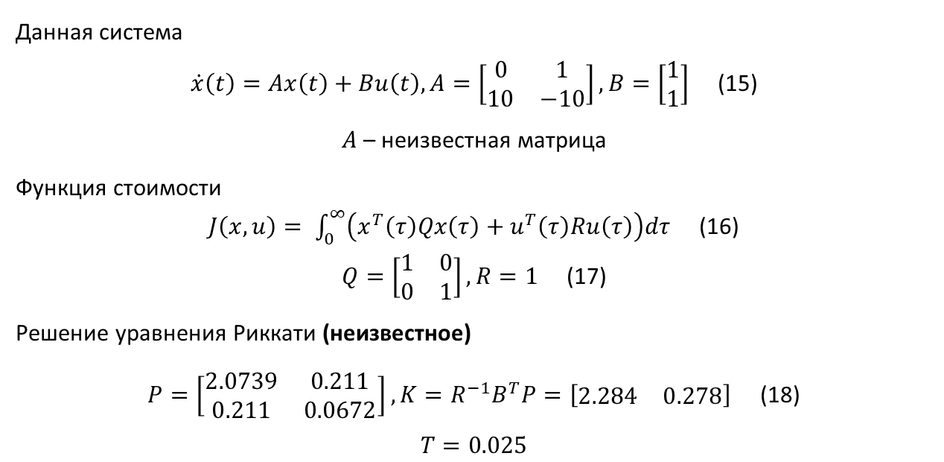
Моделирование
Данная система
$\dot{x}\left(t\right)=Ax\left(t\right)+Bu\left(t\right),A=\left[\begin{matrix}0 & 1 \\ 10 & −10\end{matrix}\right], B=\left[\begin{matrix}1 \\ 1\end{matrix}\right]$ (15)
$A$ – неизвестная матрица
Функция стоимости
$J\left(x,u\right)= \int_{0}^{∞}{\left(x^{T}\left(τ\right)Qx\left(τ\right)+u^{T}\left(τ\right)Ru\left(τ\right)\right)dτ}$ (16)
$Q=\left[\begin{matrix}1 & 0 \\ 0 & 1\end{matrix}\right], R=1$ (17)
Решение уравнения Риккати (неизвестное)
$P=\left[\begin{matrix}2.0739 & 0.211 \\ 0.211 & 0.0672\end{matrix}\right],K=R^{−1}B^{T}P=\left[\begin{matrix}2.284 & 0.278\end{matrix}\right]$ (18)
$$T=0.025$$
7
Notes:
Рассмотрим неустойчивый объект, представленный на слайде. Здесь A – неизвестная матрица. Весовые матрицы Q и R выбраны единичными. Решение уравнения Риккати с использованием полных знаний о динамике выглядит так [показать рукой]. Нашему регулятору это решение неизвестно. (Что касается матрицы Q: Моя задача не изучает выбор Q, R, а решает задачу оптимизации, когда A неизвестен. Конечно же, в реальной задаче следует выбирать Q и R исходя из желаемых переходных процессов

Slide 8
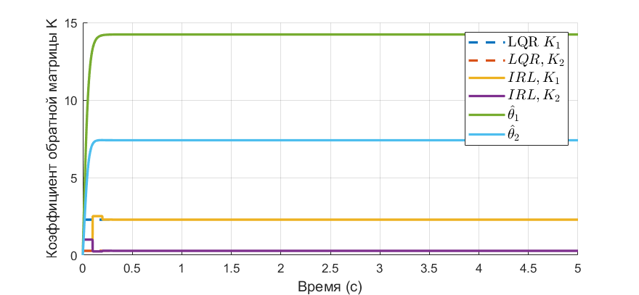
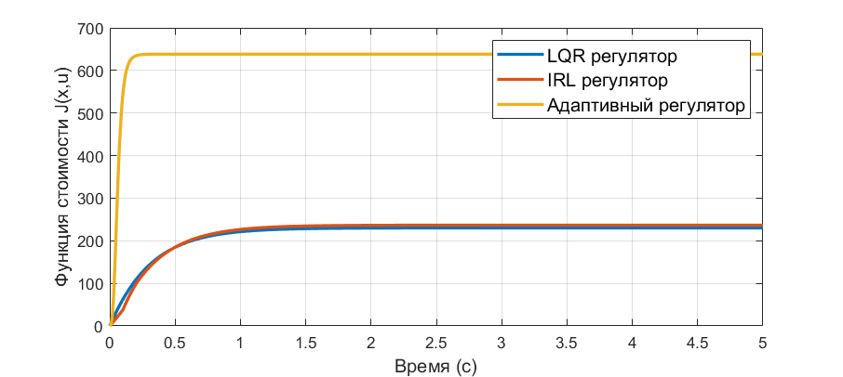
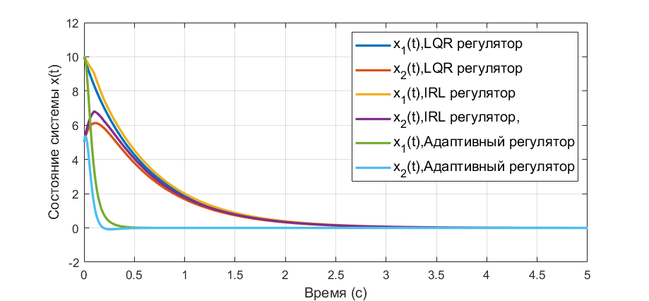
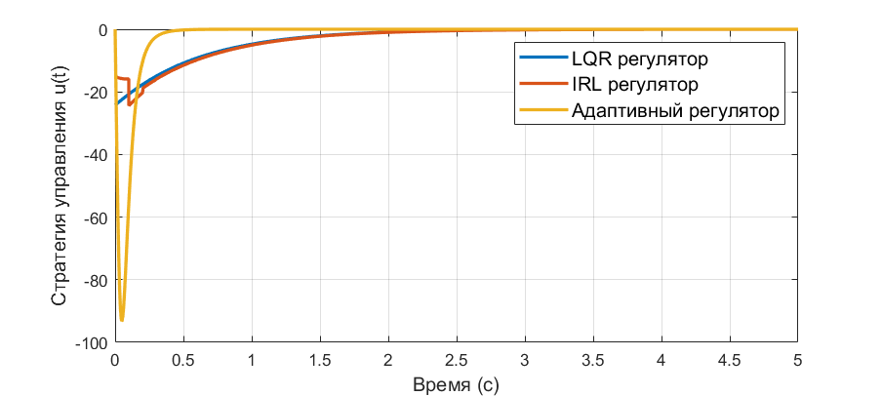
Результаты моделирования
8
Notes:
Проведено сравнение трех алгоритмов: LQR, адаптивный регулятор и регулятор на основе обучения с подкреплением. Для регулятора на основе обучения с подкреплением значения коэффициентов регулятора K сходятся к оптимальным за короткое время, в то время как адаптивный регулятор не сходится к оптимальному. Как видно по графику, траектория сходимости и значение функции ценности регулятора на основе обучения с подкреплением и LQR практически совпадают

Slide 9
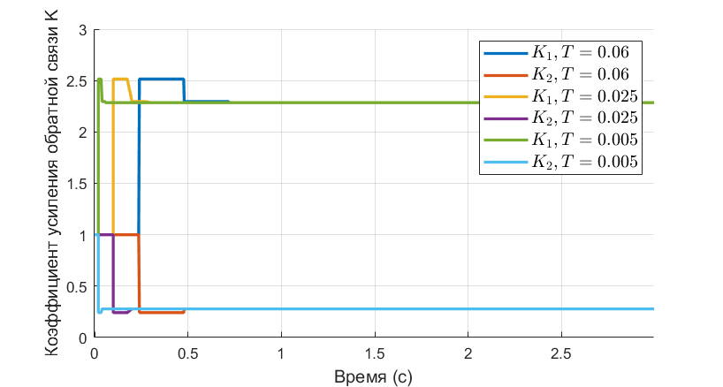
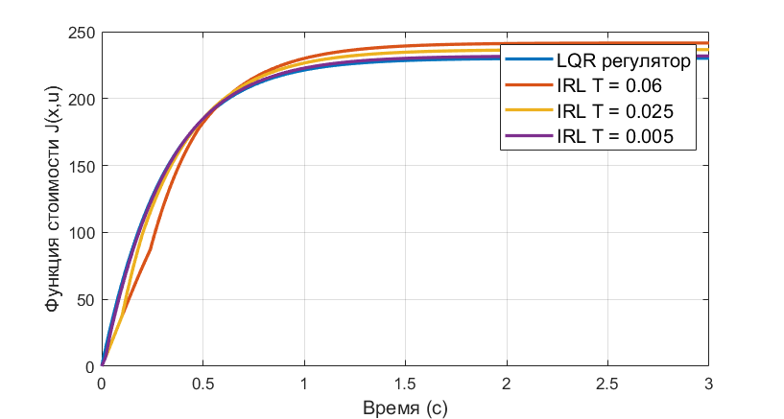
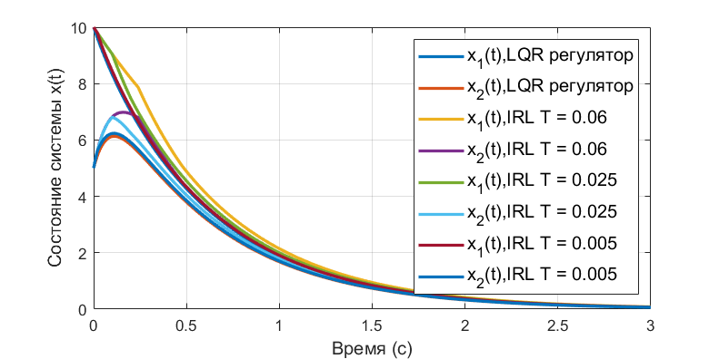
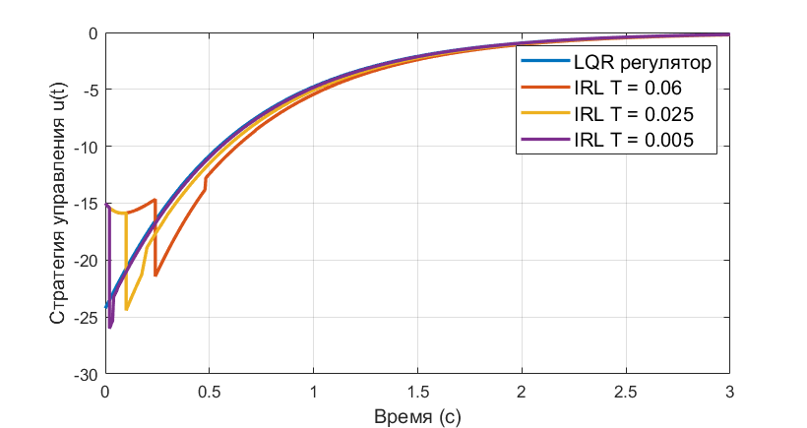
Влияние времени сбор данных T
9
Notes:
Проведено сравнение влияния времени сбора данных на качество работы исследуемого регулятора. Мы видим что, чем меньше значение T, тем быстрее матрица регулятора K сходится к оптимальным значениям, и тем ближе поведение системы к оптимальному.

Slide 10
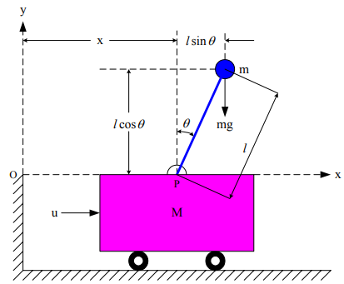
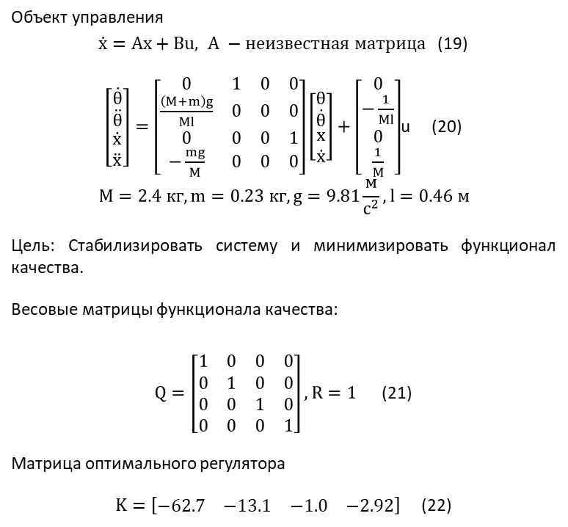
Регулятор для перевернутого маятника и тележки
Объект управления
$\dot{x}=Ax+Bu, A −неизвестная матрица$ (19)
$\left[\begin{matrix}\begin{matrix}\dot{θ} \\ \ddot{θ}\end{matrix} \\ \begin{matrix}\dot{x} \\ \ddot{x}\end{matrix}\end{matrix}\right]=\left[\begin{matrix}0 & 1 & 0 & 0 \\ \frac{\left(M+m\right)g}{Ml} & 0 & 0 & 0 \\ 0 & 0 & 0 & 1 \\ −\frac{mg}{M} & 0 & 0 & 0\end{matrix}\right]\left[\begin{matrix}\begin{matrix}θ \\ \dot{θ}\end{matrix} \\ \begin{matrix}x \\ \dot{x}\end{matrix}\end{matrix}\right]+\left[\begin{matrix}\begin{matrix}0 \\ −\frac{1}{Ml}\end{matrix} \\ \begin{matrix}0 \\ \frac{1}{M}\end{matrix}\end{matrix}\right]$u (20)
$$M=2.4 кг, m=0.23 кг, g=9.81\frac{м}{с^{2}},l=0.46 м$$
Цель: Стабилизировать систему и минимизировать функционал качества.
Весовые матрицы функционала качества:
$Q=\left[\begin{matrix}1 & 0 & 0 & 0 \\ 0 & 1 & 0 & 0 \\ 0 & 0 & 1 & 0 \\ 0 & 0 & 0 & 1\end{matrix}\right], R=1$ (21)
Матрица оптимального регулятора
$K=\left[\begin{matrix}−62.7 & −13.1 & −1.0 & −2.92\end{matrix}\right]$ (22)
10
Notes:
На этом слайде представлено применение предложенного алгоритма к линейной модели перевернутого маятника на тележке. Здесь A – неизвестная матрица.

Slide 11
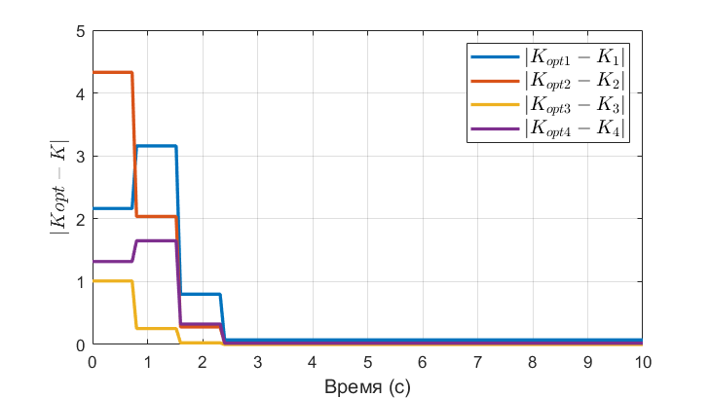
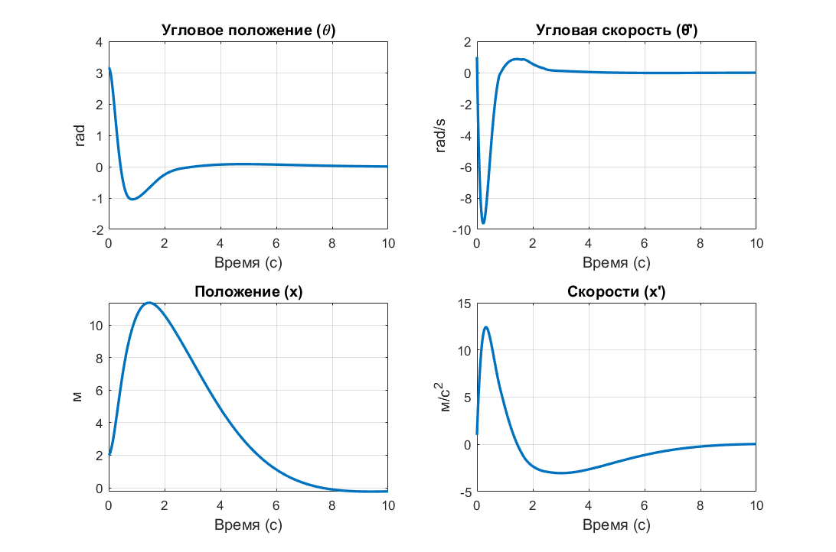
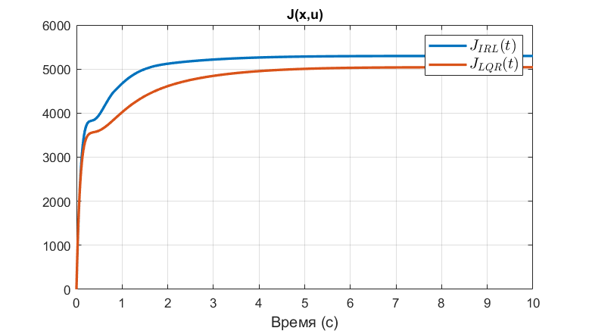
Регулятор для перевернутого маятника и тележки
11
Notes:
Моделирование показало, что регулятор на основе обучения с интегральным подкреплением обеспечивает сходимость коэффициентов регулятора к оптимальному значению и значения функции ценности примерно равно значению в случае LQR.

Slide 12
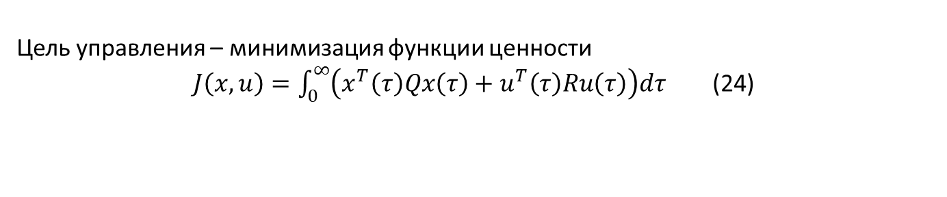
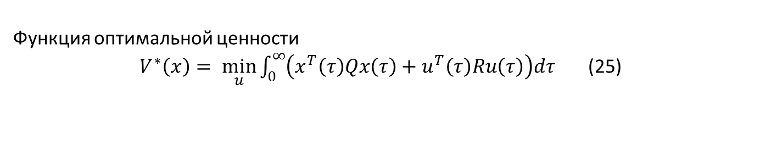
Постановка задачи для нелинейных систем
Динамическая система
Рассмотрим управление нелинейной динамической системой
$\dot{x}=f\left(x\right)+g\left(x\right)u,$ $f\left(x\right) −неизвестный$ (23)
Цель управления
Цель управления – минимизация функции ценности
$J\left(x,u\right)=\int_{0}^{∞}{\left(x^{T}\left(τ\right)Qx\left(τ\right)+u^{T}\left(τ\right)Ru\left(τ\right)\right)dτ}$ (24)
Точное решение
Функция оптимальной ценности
$V^{∗}\left(x\right)= \min_{u}{\int_{0}^{∞}{\left(x^{T}\left(τ\right)Qx\left(τ\right)+u^{T}\left(τ\right)Ru\left(τ\right)\right)dτ}}$ (25)
12
Notes:
Теперь рассмотрим управление нелинейной [выделить голосом] динамической системой с неизвестной функцией f(x). Целью управления вновь будет являться минимизация представленной на слайде функции ценности

Slide 13
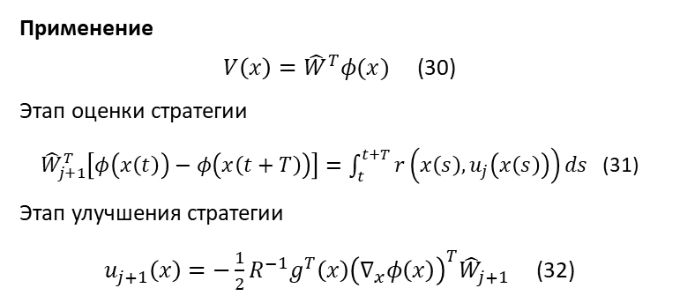
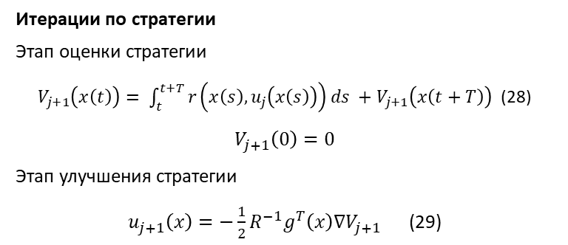
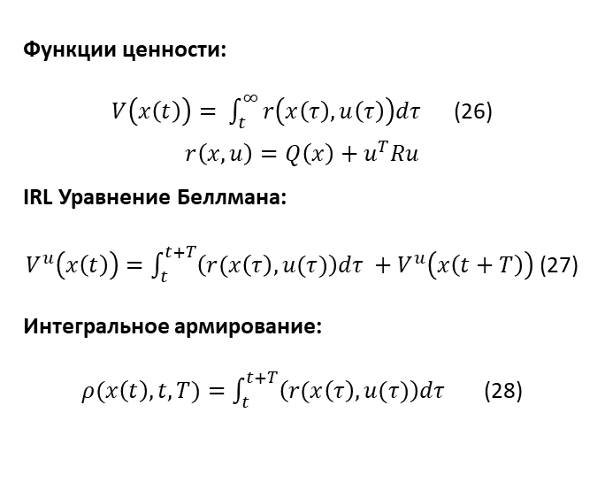
Обучение с интегральным подкреплением (IRL)
Итерации по стратегии
Этап оценки стратегии
$V_{j+1}\left(x\left(t\right)\right)= \int_{t}^{t+T}{r\left(x\left(s\right), u_{j}\left(x\left(s\right)\right)\right)ds }+V_{j+1}\left(x\left(t+T\right)\right)$ (28)
$$V_{j+1}\left(0\right)=0$$
Этап улучшения стратегии
$u_{j+1}\left(x\right)=−\frac{1}{2}R^{−1}g^{T}\left(x\right)∇V_{j+1}$ (29)
Функции ценности:
$V\left(x\left(t\right)\right)= \int_{t}^{∞}{r\left(x\left(τ\right), u\left(τ\right)\right)dτ }$ (26)
$$r\left(x,u\right)=Q\left(x\right)+u^{T}Ru$$
IRL Уравнение Беллмана:
$V^{u}\left(x\left(t\right)\right)=\int_{t}^{t+T}{\left(r(x\left(τ\right), u(τ)\right)dτ }+V^{u}\left(x\left(t+T\right)\right)$ (27)
Интегральное армирование:
$ρ(x\left(t\right),t,T)=\int_{t}^{t+T}{\left(r(x\left(τ\right), u(τ)\right)dτ }$ (28)
Применение
$V\left(x\right)={\hat{W}}^{T}φ(x)$ (30)
Этап оценки стратегии
${\hat{W}}_{j+1}^{T}\left[φ\left(x\left(t\right)\right)−φ\left(x\left(t+T\right)\right)\right]=\int_{t}^{t+T}{r\left(x\left(s\right), u_{j}\left(x\left(s\right)\right)\right)ds }$ (31)
Этап улучшения стратегии
$u_{j+1}\left(x\right)=−\frac{1}{2}R^{−1}g^{T}\left(x\right){\left(∇_{x}φ\left(x\right)\right)}^{T}{\hat{W}}_{j+1}$ (32)
13
Notes:
Для решения задачи я использовал алгоритм итерации по стратегии и алгоритм приближённого динамического программирования.

Slide 14
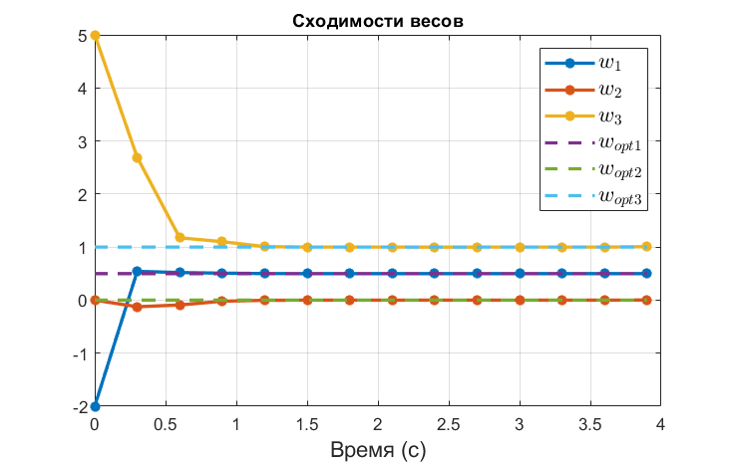
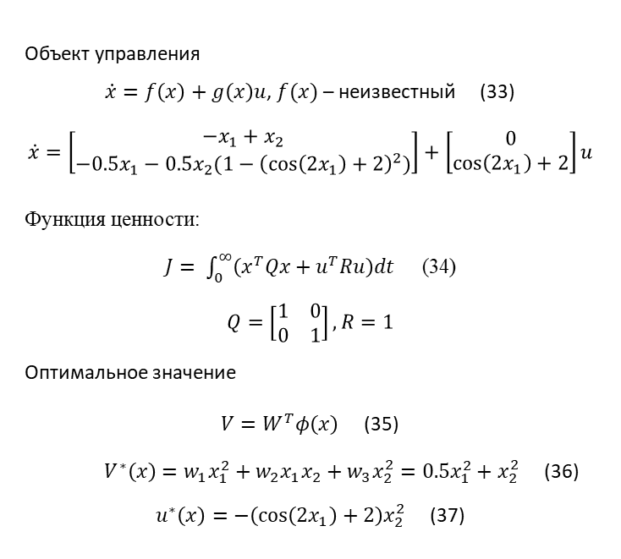
Моделирование для простой нелинейной системы
Объект управления
$\dot{x}=f\left(x\right)+g\left(x\right)u$, $f(x)$ – неизвестный (33)
$$\dot{x}=\left[\begin{matrix}−x_{1}+x_{2} \\ −0.5x_{1}−0.5x_{2}(1−{\left(\cos\left(2x_{1}\right)+2\right)}^{2})\end{matrix}\right]+\left[\begin{matrix}0 \\ \cos\left(2x_{1}\right)+2\end{matrix}\right]u$$
Функция ценности:
$J= \int_{0}^{∞}{\left(x^{T}Qx+u^{T}Ru\right)dt}$ (34)
$$Q=\left[\begin{matrix}1 & 0 \\ 0 & 1\end{matrix}\right], R=1$$
Оптимальное значение
$V=W^{T}φ\left(x\right)$ (35)
$V^{∗}\left(x\right)=w_{1}x_{1}^{2}+w_{2}x_{1}x_{2}+w_{3}x_{2}^{2}=0.5x_{1}^{2}+x_{2}^{2}$ (36)
$u^{∗}\left(x\right)=−\left(\cos\left(2x_{1}\right)+2\right)x_{2}^{2}$ (37)
14
Notes:
На этом слайде представлено моделирование регулятора для простой нелинейной системы с неизвестной функцией f(x). Результаты показывают, что веса сходятся к оптимальным значениям.

Slide 15
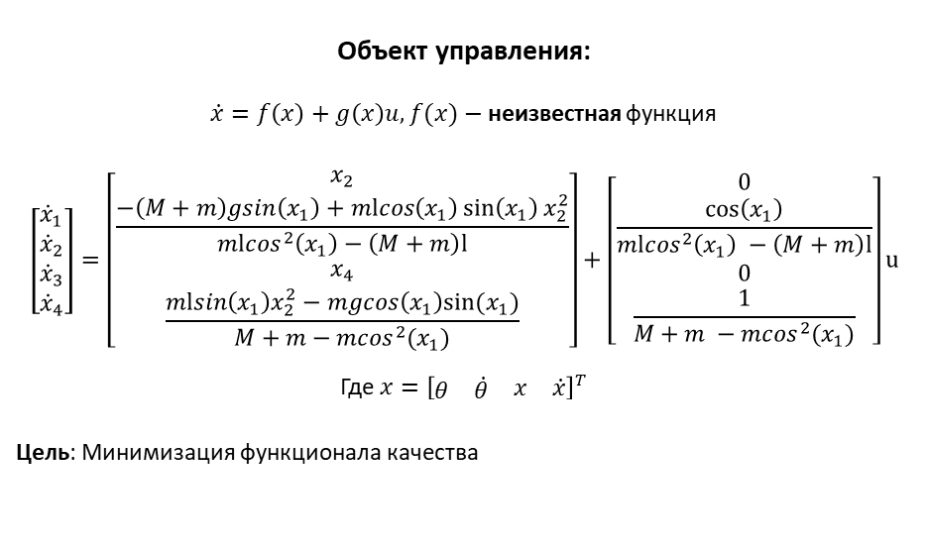
Оптимальный адаптивный регулятор для перевернутого маятника и тележки
Объект управления:
$\dot{x}=f\left(x\right)+g\left(x\right)u, f(x)−$ неизвестная функция
$$\left[\begin{matrix}\begin{matrix}{\dot{x}}_{1} \\ {\dot{x}}_{2}\end{matrix} \\ \begin{matrix}{\dot{x}}_{3} \\ {\dot{x}}_{4}\end{matrix}\end{matrix}\right]=\left[\begin{matrix}\begin{matrix}x_{2} \\ \frac{−\left(M+m\right)gsin\left(x_{1}\right)+mlcos\left(x_{1}\right)\sin\left(x_{1}\right)x_{2}^{2}}{mlcos^{2}\left(x_{1}\right)−\left(M+m\right)l}\end{matrix} \\ \begin{matrix}x_{4} \\ \frac{mlsin\left(x_{1}\right)x_{2}^{2}−mgcos\left(x_{1}\right)sin(x_{1})}{M+m−mcos^{2}(x_{1})}\end{matrix}\end{matrix}\right]+\left[\begin{matrix}\begin{matrix}0 \\ \frac{\cos\left(x_{1}\right)}{mlcos^{2}\left(x_{1}\right) −\left(M+m\right)l}\end{matrix} \\ \begin{matrix}0 \\ \frac{1}{M+m −mcos^{2}(x_{1})}\end{matrix}\end{matrix}\right]u$$
Где $x={\left[\begin{matrix}\begin{matrix}θ & \dot{θ}\end{matrix} & \begin{matrix}x & \dot{x}\end{matrix}\end{matrix}\right]}^{T}$
Цель: Минимизация функционала качества
15
Notes:
На этом слайде представлено применение предложенного алгоритма к нелинейной модели перевернутого маятника с неизвестными параметрами.

Slide 16
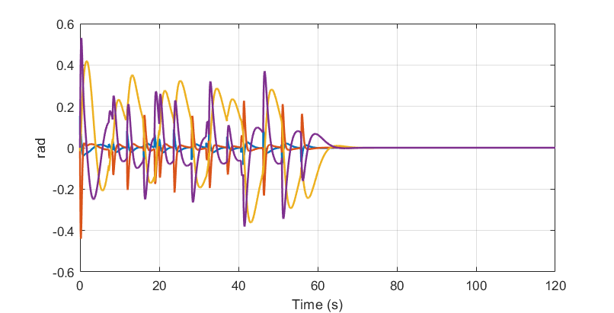
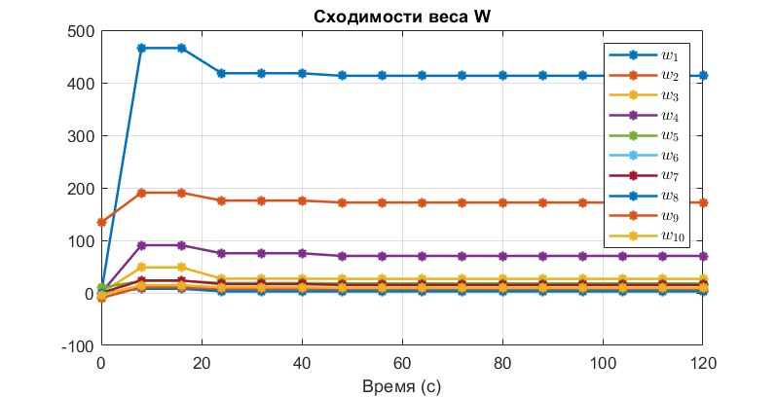
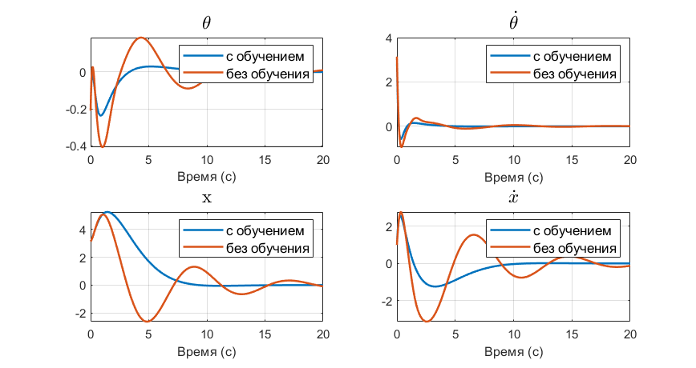
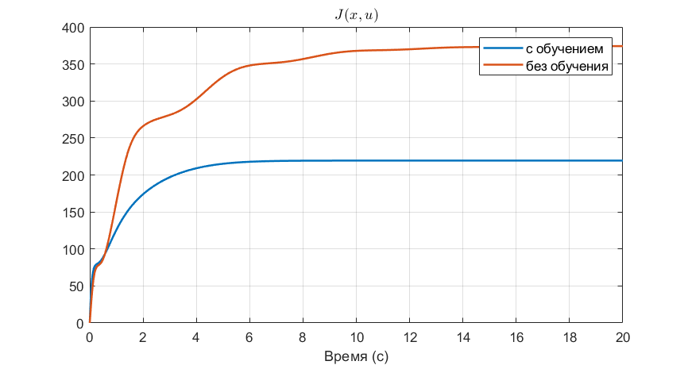
Результат моделирования
16
Notes:
Далее представлены результаты моделирования. ​​ На первом этапе работы регулятора в сигнал управления был добавлен шум, чтобы обеспечить наличие неисчезающего возбуждения. Как видно по графику, веса (а значит и коэффициенты регулятора) сходятся к оптимальным. Результаты сравнения также показывают преимущество рассмотренного подхода над использованием регулятора без обучения.

Slide 17
Заключение
Исследованы основные алгоритмы управления линейными и нелинейными объектами, основанные на методе обучения с подкреплением
Для линейных систем: проведено сравнение регулятора, основанного на обучении с подкреплением, с адаптивным регулятором и LQR, сделаны выводы об эффективности рассматриваемых подходов; изучено влияние параметра 𝑇 на эффективность работы регулятора; реализован регулятор для управления линейной физической системой
Для нелинейных систем: реализован алгоритм обучения с подкреплением на основе итерации по стратегии; исследована сходимость коэффициентов полученного регулятора к оптимальным значениям; реализован регулятор для управления нелинейной физической системой (перевёрнутый маятник)
17
Notes:
В этой работе, исследованы основные алгоритмы управления линейными и нелинейными объектами, основанные на методе обучения с подкреплением. Успешно проведено моделирование и анализ эффективности исследуемого регулятора для линейных и нелинейных систем

Slide 18

Спасибо за внимание!
dinhngoctuan6789@gmail.com
18

Slide 19
Оптимальное управление
Оптимальное управление
Численные решения
- Уравнения Гамильтона Якоби Беллмана
- Функция ценности (HJB)
Зачастую, невозможно найти
- Оптимальная стратегия управления
невозможно вычислить, если функция ценности или динамика объекта неизвестны
- Как правильно, в обратном времени
- Обычно решаются в автономном режиме
- Высокая сложность вычислений
- Требуется знание модели
- Плохо приспособлены к изменению параметров объекта.
19
Notes:
Оптимальные регуляторы обычно проектируются в автономном режиме путем решения уравнений Гамильтона Якоби-Беллмана (HJB), с использованием полных знаний о динамике системы. Многие методы решения основываются на решении уравнения HJB, но такие подходы требуют решения уравнений в обратном времени и не могут применяться онлайн.

Slide 20
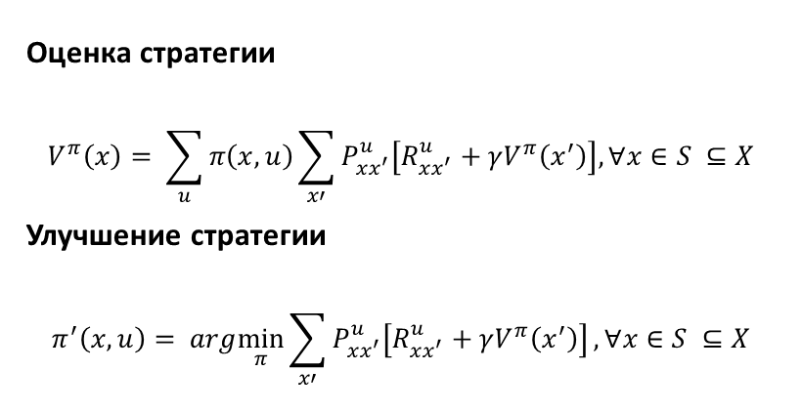
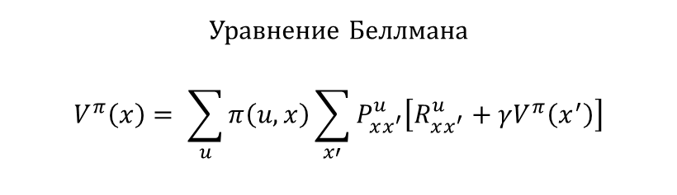
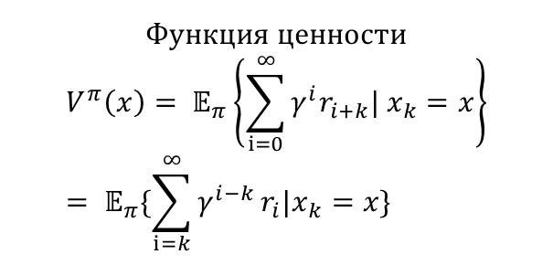
Оптимальное управление на основе обучении с подкреплением
Принцип оптимальности Беллмана
Если путь AC оптимален, то оптимальны пути AB и BC.
Уравнение Беллмана
$$V^{π}\left(x\right)= \sum_{u}{π\left(u,x\right)\sum_{x′}{P_{xx^{′}}^{u}\left[R_{xx^{′}}^{u}+γV^{π}\left(x^{′}\right)\right]}}$$
C
B
A
Оценка стратегии
$$V^{π}\left(x\right)= \sum_{u}{π\left(x,u\right)}\sum_{x′}{P_{xx^{′}}^{u}\left[R_{xx^{′}}^{u}+γV^{π}\left(x^{′}\right)\right], ∀x∈S ⊆X}$$
Улучшение стратегии
$$π^{′}\left(x,u\right)= arg\min_{π}{\sum_{x′}{P_{xx^{′}}^{u}\left[R_{xx^{′}}^{u}+γV^{π}\left(x^{′}\right)\right]},∀x∈S ⊆X}$$
Функция ценности
$$V^{π}\left(x\right)= 𝔼_{π}\left\{\sum_{i=0}^{∞}{γ^{i}r_{i+k}| x_{k}=x}\right\}= 𝔼_{π}\{\sum_{i=k}^{∞}{γ^{i−k}}r_{i}|x_{k}=x\}$$
20
Notes:
Уравнение Беллмана является отправной точкой для разработки семейства алгоритмов обучения с подкреплением для поиска оптимальных стратегий с использованием причинно-следственного опыта, полученного поэтапно во прямом времени. Благодаря принципу оптимизации Беллмана мы можем разделить сложную проблему на более мелкие подзадачи, оптимально решить каждую подзадачу и объединить эти решения, чтобы сформировать оптимальное общее решение.

Slide 21

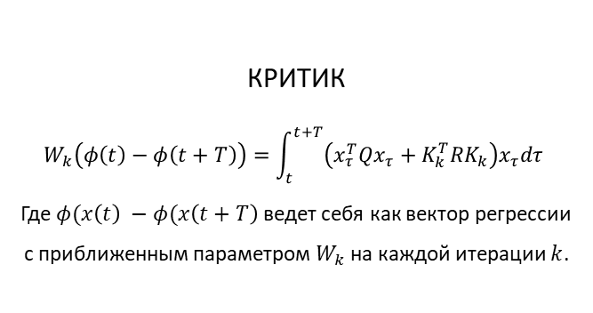
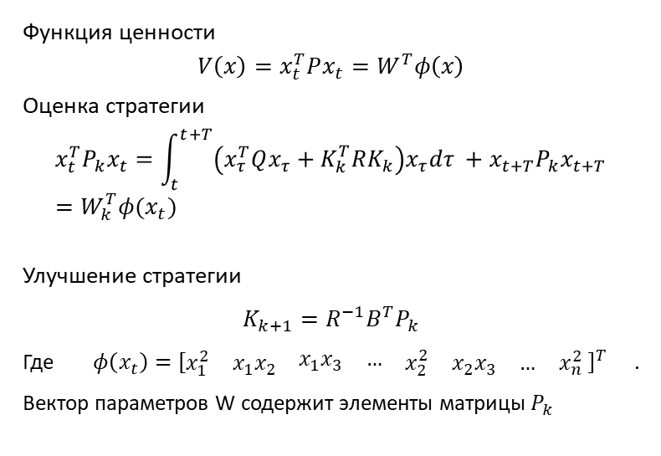
Реализация обучения с интегральным подкреплением с алгоритмом итерации по стратегии
Функция ценности
$$V\left(x\right)=x_{t}^{T}Px_{t}=W^{T}φ\left(x\right)$$
Оценка стратегии
$$x_{t}^{T}P_{k}x_{t}=\int_{t}^{t+T}{\left(x_{τ}^{T}Qx_{τ}+K_{k}^{T}RK_{k}\right)x_{τ}dτ }+x_{t+T}P_{k}x_{t+T}=W_{k}^{T}φ(x_{t})$$
Улучшение стратегии
$$K_{k+1}=R^{−1}B^{T}P_{k}$$
Где $φ\left(x_{t}\right)={\left[\begin{matrix}\begin{matrix}x_{1}^{2} & x_{1}x_{2}\end{matrix} & \begin{matrix}x_{1}x_{3} & …\end{matrix} & \begin{matrix}x_{2}^{2} & \begin{matrix}x_{2}x_{3} & \begin{matrix}… & x_{n}^{2}\end{matrix} \end{matrix}\end{matrix}\end{matrix}\right]}^{T}$. Вектор параметров W содержит элементы матрицы $P_{k}$
КРИТИК
$$W_{k}\left(φ\left(t\right)−φ\left(t+T\right)\right)=\int_{t}^{t+T}{\left(x_{τ}^{T}Qx_{τ}+K_{k}^{T}RK_{k}\right)x_{τ}dτ }$$
Где $φ(x\left(t\right) −φ(x\left(t+T\right)$ ведет себя как вектор регрессии с приближенным параметром $W_{k}$ на каждой итерации $k$.
АКТОР
$$K_{k+1}=R^{−1}B^{T}P_{k}$$
21
Notes:
На этом слайде, показано применение регулятор на основе обучения с интегральным подкреплением. Для линейных систем мы можем выбрать для функции активации $φ(x)$ как квадратичная стоимость (quadratic cost). В «Критике» приближенное динамическое программирование используется для аппроксимации решения уравнения Беллмана, также известного как этап оценки стратегии. W содержит элементы матрицы P, поэтому, когда мы получим значение W, В акторе, мы сможем полностью вычислить P и рассчитать следующую стратегию управления.

Slide 22
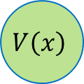

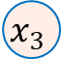
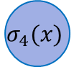

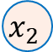

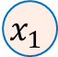

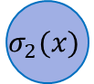
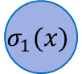

Приблизительное динамическое программирование (ADP)
Скрытый слой
Динамическое программирование
+ В обратном времени
+ Необходимо знание модели
Входной слой
$$σ_{1}(x)$$
$$x_{1}$$
$$W_{1}$$
Выходной слой
Обучение с подкреплением
+ Обучение через взаимодействия
+ Компромисс между исследованием и использованием
$$σ_{2}(x)$$
$$W_{2}$$
$$V\left(x\right)$$
$$x_{2}$$
$$W_{3}$$
$$σ_{3}(x)$$
$$W_{4}$$
ADP
+ в прямом времени
+ Нейронные сети
$$x_{3}$$
$$σ_{4}(x)$$
22
Notes:
Метод динамического программирования анализирует проблему оптимальности и решает её в обратном времени, то есть это автономный метод. Он плохо подходит для изменяющейся среды, а также может требовать очень больших вычислительных ресурсов
Обучение с подкреплением стало популярным инструментом для исследования проблем оптимального управления. Поскольку оно позволяет когнитивному агенту или системе в целом научиться желаемому поведению на основе взаимодействия с окружающей средой.
ADP использует обучение с подкреплением для создания онлайн-решений задач оптимального управления с использованием параметрических методов, таких как нейронные сети. Так называемое «проклятие размерности», которое мы наблюдаем в других методах оптимального управления, все еще имеет место, однако, если мы увеличим количество состояний в системе, мы ожидаем значительного увеличения количества требуемых базисных функций нейронной сети

Slide 23
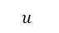
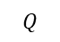
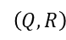
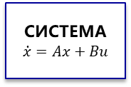









LQR и адаптивный регулятор
Цель:
$\lim_{t→∞}\left|x\left(t\right)\right|=0$ (39)
LQR
Алгебраическое уравнение Риккати
$$A^{T}P+PA+Q−PBR^{−1}B^{T}P=0 \\ K=R^{−1}B^{T}P$$
$$\left(Q, R\right)$$
Адаптивный регулятор
$$Q$$
Уравнение Ляпунова
$$A_{0}^{T}P+PA_{0}+Q=0$$
Управление
$$u=−Kx$$
$$u$$
СИСТЕМА
$$\dot{x}=Ax+Bu$$
$$x$$
Управление
$$u=−\hat{K}x$$
Закон адаптивного управления
$$\hat{K}=γxB^{T}Px$$
СИСТЕМА
$$\dot{x}=Ax+Bu$$
Цель:
Минимизация
$J\left(x\right)= \int_{0}^{∞}{\left(x^{T}\left(t\right)Qx\left(t\right)+u^{T}\left(t\right)Ru\left(t\right)\right)dt }$ (38)
$$u$$
$$x$$
23
Notes:
Рассмотрим алгоритм оптимального управления LQR и алгоритм адаптивного управления.
Для LQR значение коэффициента усиления обратной связи K получается путем решения уравнения Риккати, что требует полного знания динамики системы. Адаптивный регулятор не требует знания матрицы А системы. Целью является минимизация значения функции качество J(x) и состояние системы должно сходиться к нулю.

